Slide 1

Depresszió, öngyilkosság bevezetés alapellátási kompetencia
Norvég képzés
2-3x45 perc

Slide 2
A program fő eszközei, területei
A depresszió és az öngyilkossági veszélyeztetettség felismerése, a depresszióval kapcsolatos tájékoztatás,
nagy kockázatú csoportok felismerése és segítése a rászorulók megfelelő ellátásának felmérése és segítése,
valamennyi helyi segítő szakember együttműködésének erősítése (háziorvosok, pszichológusok, szociális munkások, pedagógusok, lelkészek, védőnők, lelki elsősegély szakemberek, tanácsadók, geriátriai gondozó személyzet, rendőrök, gyógyszerészek),
veszélyes helyek védelme.
Notes:
2

Slide 3
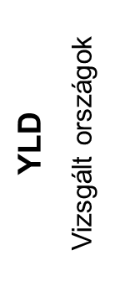

A depresszió népegészségügyi jelentősége a fejlett országokban
14.6
6.2
5.7
5.4
4.1
4.0
3.5
3.4
2.6
2.4
% of total YLD
Notes:
Depression is a prevalent, severe, often recurrent and life-threatening disorder, closely linked to suicidality
YLD = Years lived with disability
YLD is calculated as the discounted present value of years lived in a condition multiplied by a disability or severity weight for that condition assigned on a scale from 0 (representing perfect health) to 1 (representing death). Weights closer to 1 imply that a year spent in that condition is perceived as being more equivalent to death than to a state of health.

Slide 4
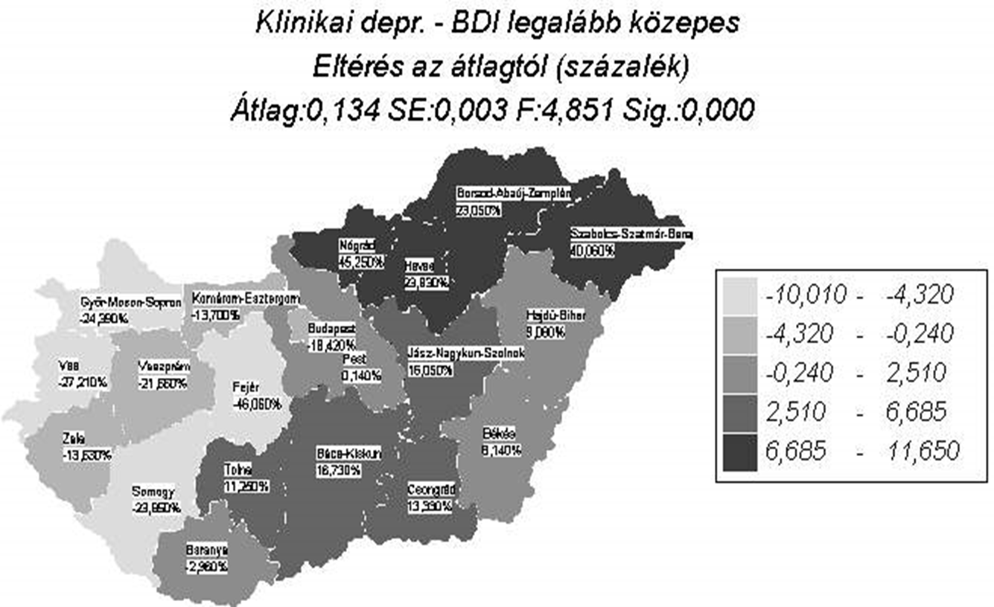

Slide 5
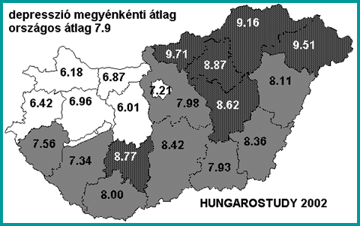
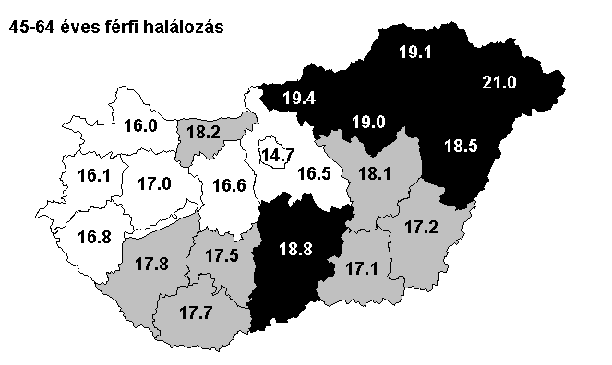
A középkorú férfi halálozás és a depressziós tünetegyüttes megyei átlagértékei

Slide 6
HUNGAROSTUDY
Kezelésre szoruló depressziós tünetegyüttes előfordulása Magyarországon (%)
1988-2013

Slide 7
A depresszió epidemiológiája
Nőknél kétszer gyakoribb, mint férfiaknál
A megbetegedés valamennyi életkori csoportot érinti
Különösen veszélyeztetett csoportok:
  Idősek
  Kamaszkor, fiatal felnőttkor
  Kisgyermekes anyák
  Szomatikus vagy pszichiátriai betegségben szenvedők
Notes:
Nem tisztázott a nemi különbség oka. Biológiai és szociális okok egyaránt feltételezhetőek. A nők könnyebben keresnek segítséget, problémáikat szívesebben beszélik meg másokkal, a férfiak viszont visszahúzódóbbak és problémáikat maguk akarják megoldani.

Slide 8
A depresszió kialakulása
ÖRÖKLETES HAJLAM
KÖRNYEZETI HATÁSOK
Pszichológiai hatások
Biológiai hatások
Korai stressz
szülés előtt
perinatális
koragyermekkori
Késői stressz
életesemények
Külső tényezők
Drog
Alkohol
Belső tényezők
KIR-t érintő betegségek, traumák
Következmény: Stresszre fokozott érzékenység felnőttkorban!

Slide 9
Tünetek: A fő- és melléktünetek BNO-10 alapján
Halállal való foglalkozás,öngyilkos-sági fantáziák
Csökkent önértékelés, alacsony önbecsülés
Az öröm és érdeklődés elvesztése
Az aktivitás csökkenése
Minimális igénybevétel során jelentkező fáradtság
Lehangoltság
Értéktelenség
érzése, bűntudat
Csökkent motiváció, energiahiány
Étvágy csökkenése
Csökkent koncentrációs-képesség és figyelem
Alvásproblémák
Notes:
For the diagnosis of a depressive episode at least 2 of the core and at least 2 of the secondary criteria have to be present for at least 2 weeks.
In typical mild, moderate, or severe depressive episodes, the patient suffers from lowering of mood, reduction of energy, and decrease in activity. Capacity for enjoyment, interest, and concentration is reduced, and marked tiredness after even minimum effort is common. Sleep is usually disturbed and appetite diminished. Self-esteem and self-confidence are almost always reduced and, even in the mild form, some ideas of guilt or worthlessness are often present. The lowered mood varies little from day to day, is unresponsive to circumstances and may be accompanied by so-called "somatic" symptoms, such as loss of interest and pleasurable feelings, waking in the morning several hours before the usual time, depression worst in the morning, marked psychomotor retardation, agitation, loss of appetite, weight loss, and loss of libido. Depending upon the number and severity of the symptoms, a depressive episode may be specified as mild, moderate or severe.

Slide 10
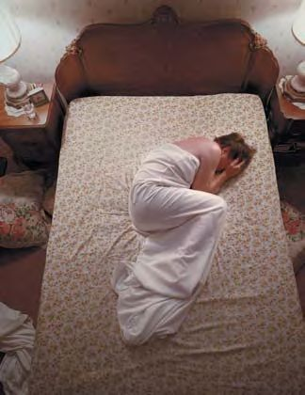
A depresszió velejárói
mag tünetek (DSM-5)*
kísérő tünetek
  öngyilkosság
  pszichózis
  szomatizáció
  kényszerek
komorbid állapotok
  szorongásbetegség
  krónikus fájdalom-fáradság
  felnőttkori ADHD
  dohányzás
  *(A klinikai vizsgálatok és az orvosi „ellátás” döntően csak ezekkel foglalkoznak!)

Slide 11
Komorbiditás
Depresszió + pánikbetegség (20-25%-os egybeesés)
Depresszió + alkohol/drog-betegség
A depressziós (férfi) betegek 20-25%-a másodlagosan szenvedélybeteg
Depresszió + személyiségzavar
A gyakori szív, hasi ill. kp. idegrendszeri panaszok félrevezetőek lehetnek
(a depressziós betegek 10-15%-ánál súlyos személyiségzavar is van)

Slide 12
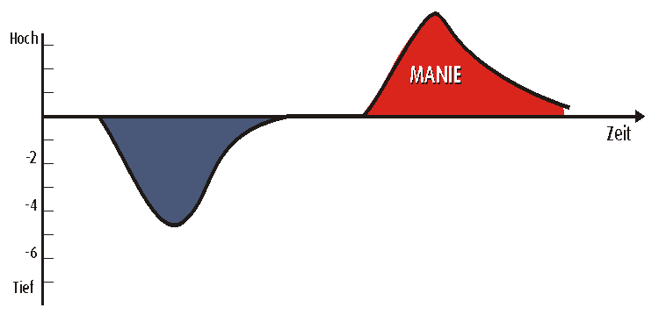
Ismertetés: fajták és lefolyás I.
Mániás-depressziós betegség (bipoláris affektív zavar):
A depresszív fázis mellett időnként felfokozott aktivitás, emelkedett hangulat, néha ingerlékenység jelentkezik.
A bipoláris zavarok SÜRGŐS gyógyszeres terápiát és szakorvosi ellátást igényelnek!
A bipoláris betegség az esetek 55-60 %-ában major depresszióval kezdődik!
Notes:
A mániás szakasz eufóriával, nagyzásos fantáziákkal, ingerlékenységgel, könnyelmű viselkedéssel, alacsony alvásszükséglettel stb. járnak. A betegek 10-20 %-ánál fordul elő.

Slide 13
Ismertetés: fajták és lefolyás II.
Depressziós epizód (a betegeknek csak kis részénél fordul elő egyetlen epizód, gyakran tünetmentes időszakok után ismétlődik)
Idő
tartósan tünetmentes
egy epizód átlagos időtartama kezelés nélkül: 4-8 hónap
Notes:
Kezeletlen depresszió esetében egy fázis átlagos irőtartama 4 - 8 hónap. A tünetmentes szakasz a depresszív epizódok között átlagosan több év. Azonban nagy egyéni különbségek lehetnek.

Slide 14
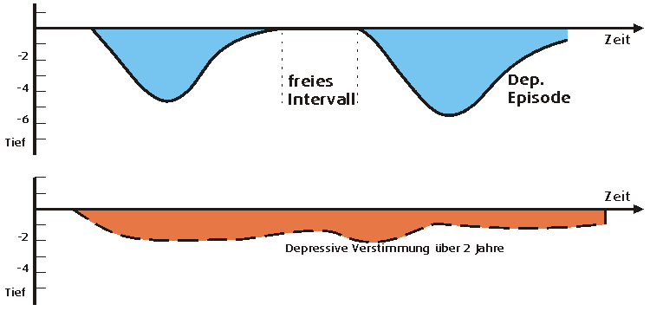
Ismertetés: fajták és lefolyás III.
Ismétlődő depressziós epizódok
Disztímia (tartós lehangoltság)
Notes:
ANDRÁSNAK: kék fölött: súlyos depr (fázisos, unipoláris, major depr.) Középen alatta: depr.mentes intervallum. Jobbra: depr.epizód.
Piros fölött: disztímia („neurotikus depresszió”)Piros alatt: Két éven át tartó depresszív hangulat. A nyíl jobb végén: Idő

Slide 15
Differenciáldiagnózis
A depresszió gyakran jár együtt testi tünetekkel!
Az alábbi testi betegségek viszont depresszióhoz hasonló tünetekkel járhatnak:
hormonális zavarok (pl. pajzsmirigy alulműködése)
neurológiai betegségek, agyi elváltozások
vírusos fertőzés,
daganatos betegségek,
autoimmun betegségek,
gyógyszerhatás.
Az orvosi vizsgálat nélkülözhetetlen!

Slide 16
Gyász vs. Depresszió
Gyász | Depresszió
Sírás, testsúlyvesztés, csökkent libidó, szociális visszahúzódás, insomnia, a koncentrálóképesség és a figyelem csökkenése | Hasonló tünetek
Az önvád, ha van, az elhunyttal való bánásmódra irányul, nincs általános értéktelenség érzés | Az önvádlás széleskörű, az egyén azt gondolja, hogy ő egészében rossz vagy értéktelen
A környezet empátiát, szimpátiát tanúsít | Gyakran ingerültséget, bosszúságot kelt az interperszonális kapcsolatokban
Az idő előrehaladtával a tünetek csökkennek. | A tünetek nem csökkennek, hanem egyre súlyosabbá válnak.
Öngyilkossági gondolatok ritkák. | Öngyilkossági gondolatok gyakoriak.
Fokozott fogékonyság testi betegségekre | Fokozott fogékonyság testi betegségekre
Megnyugtatásra, biztatásra reagál, szociális kapcsolatokba bevonható | Megnyugtatásra, biztatásra nem reagál, a szociális kapcsolatoktól elzárkózik
Antidepresszívumok nem segítenek | Antidepresszívumok segítenek

Slide 17
Klinikai megjelenés
Attól függően, hogy mely tünetek állnak előtérben, különféle szindrómákat különíthetünk el:
Kevert szorongásos depressziós zavar
Retardált depresszió
Agitált depresszió
Maszkolt depresszió (A testi tünetek elfedik, „maszkolják” a depressziót)
Pszichotikus tünetekkel (hallucinációk, téveszmék) járó depresszió
A depressziót különféle állapotok és tünetek fedhetik el!

Slide 18
Háziorvosnál megjelenő betegek tüneti profilja
69%
Testi
panaszok
31% egyéb
Fejfájás
Kimerültség, fáradtság
Hátfájás
Heves szívdobogás,
mellkasi panaszok
Nyaki izomfeszültségek,
diszkomfort-érzet
Alvásproblémák
Hasi panaszok
Gyomorpanaszok
Szédülés

Slide 19
Diagnosztikai és terápiás hiányosságok
Kezelésre szoruló depressziós páciensek
Alapellátásban kezelt páciensek
Pontos
Diagnózis
Adekvát
kezelés
Compliance 3 hónap után
OPTIMIZÁLÁSI TARTOMÁNY
100
60-70
35-50
15-20
< 10
Kohn et al. (2004), Boenisch et al. (2012), Pence et al. (2012)
Notes:
Explanations to the columns:
1)
Of all the patients with depression only 60-70% seek help. This is partly because of the stigma related to depression, which hinders help seeking. Furthermore lack of knowledge and the disease symptoms itself contribute to the reduced rate of patients that approach professional care in the first place.
2)
At the primary care level most GPs are more familiar with physical diseases and complaints. Sometimes limited knowledge or own uncertainties regarding psychiatric disorders lead to an underdiagnoses. This is especially true, when patients mostly report physical symptoms and complaints.
3)
Despite being able to correctly diagnoses a depressive disorder, the treatment options are not completely clear in all cases. Lack of knowledge about evidence based psychotherapy or pharmacotherapy might lead to inadequate treatment.
4)
False beliefs such as getting addicted or experiencing a change in personality often cause a non-compliant behaviour of patients. Fearing a loss of autonomy and experiencing unsatisfaction with the side-effects of antidepressant treatment leads to a reduced rate of patients completing therapy.

Slide 20
A depresszió felismerését befolyásolja
Az orvos által regisztrált
panasz
pszichés jellegű
szomatikus jellegű
A depresszió
81%-át
10%-át
ismeri fel
Szádóczky: Háziorvosi Továbbképző Szemle 2003; 8: 511-514.

Slide 21
A depresszió alulkezeltségének az okai
A depressziót sokszor nem ismerik fel.
  Sokan a saját depressziójukat sem ismerik fel.
  A testi tünetek sokszor elfedik a depressziót.
A depressziót sokszor nem kezelik megfelelően, mert
  sokan félnek a pszichiátriai vagy pszichológiai kezeléstől.
  A kezelések során gyakori hiba
    az elégtelen felvilágosítás,
    nem megfelelő gyógyszeres kezelés
    a terápia túl korai megszakítása.

Slide 22
Leggyakoribb tévhitek a depresszióval kapcsolatban
A depresszió az egyén gyengeségének a jele.
A depresszió nem valódi betegség.
A depressziós emberek meggyógyulhatnának, ha akarnának.
A depressziót nem lehet kezelni.
A legjobb elkerülni a depresszióban szenvedőket, nehogy az ember maga is depresszióssá váljon.
A depressziós emberek veszélyesek.
A depressziós emberek kiszámíthatatlanok.

Slide 23
A depresszióval kapcsolatos ismeretek hiányosságai
Alacsony tudatosság a társadalomban
A negatív életesemények során jelentkező tüneteket normális érzelmi válaszként értékelik
A tüneteket morálisan értékelik (érzékenyebb személyiség, mindent a lelkére vesz, stb.)
Reménytelenség és inaktivitás a segítségkéréssel kapcsolatban
Alacsony tudatosság a szakellátásban
A testi tünetek sokszor elfedik a depressziót
Alkohol abúzus az első és fő diagnózis (komorbid esetekben)
Idegenkedés a hangulatról való beszámolástól/ érzelmek kifejezésétől és szuicid gondolatoktól
sokan félnek a pszichiátriai vagy pszichológiai kezeléstől

Slide 24
A nem kezelt depresszió szövődményei és következményei
Következmény | Arány
Öngyilkosság | 15-19%
Öngyilkossági kísérlet | 35-50%
Másodlagos alk./drog bet. | 30-55%
Munka elvesztése, tartós betegállomány | 1,8-2,5x
Szeparáció, válás | 2-3x
Fokozott szomatikus mortalitás (szív- és érrendszeri, daganatos) | 2-2,5x
Az eü. ellátás fokozott terhelése | 2,5x

Slide 25
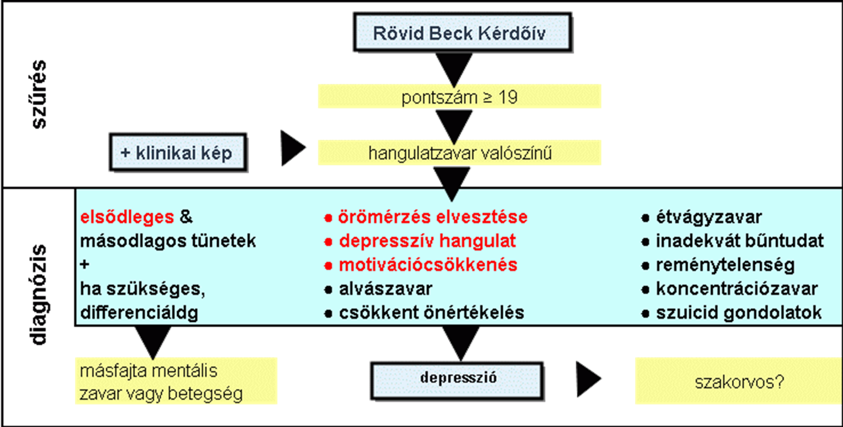
Depresszió felismerése a háziorvosi praxisban

Slide 26
Rövidített Beck kérdőív a depressziós tünetek felmérésére
1. Minden érdeklődésemet elvesztettem mások iránt.
2. Semmiben sem tudok dönteni több.
3. Több órával korábban ébredek, mint szoktam és nem tudok újra elaludni.
4. Túlságosan fáradt vagyok, hogy bármit is csináljak.
5. Annyira aggódom a testi-fizikai panaszok miatt, hogy másra nem tudok gondolni.
6. Semmiféle munkát nem vagyok képes ellátni.
7. Úgy látom, hogy a jövőm reménytelen és a helyzetem nem fog változni.
8. Mindennel elégedetlen vagyok.
9. Állandóan hibáztatom magam.
Pontszámok összege szorozva 2,22:
0-9 normális,
10-18 enyhe,
19-25 középsúlyos,
26 és felette: súlyos depressziós tünetegyüttes??
Egyáltalán nem jellemző: 0 pont.
Alig jellemző: 1 pont.
Jellemző: 2 pont.
Teljesen jellemző: 3 pont.

Slide 27
Pszichiátriai szakellátással való konzultáció válhat szükségessé az alábbi esetekben:
  Hallucinációk, téves eszmék: súlyos depressziós epizód pszichotikus tünetekkel!!
  Súlyos depressziós epizód öngyilkossági gondolatokkal, kísérlettel, negativizmus vagy agitáltság
  Komplikált esetekben komorbid állapotok és összetett kiváltó tényezők esetén
  Bipoláris depresszió
  Terápia-rezisztencia

Slide 28
A depresszió kezelése
Gyógyszeres kezelés (antidepresszívumok és hangulatstabilizálók)
Pszichoterápia (depresszió esetében bizonyított a kognitív pszichoterápia és az interperszonális pszichoterápia hatékonysága)
Kiegészítő kezelési módok (bizonyos esetekben):
Fényterápia – csak szezonális depresszió esetében.
Alvásmegvonás – általában kórházi kezelés esetében.
Elektrokonvulzió (ECT) – súlyos terápiarezisztens depresszió esetében.

Slide 29
A depresszió gyógyszeres kezelése
Antidepresszívumok
  SSRI (citalopram, escitalopram, sertraline, paroxetin, fluoxetin, fluvoxamin)
  Kettős antidepresszív hatásmechanizmusú szerek (venlafaxin, mirtazapin, duloxetin)
  Triciklikus antidepresszívumok
  Agomelatin,
  Vortioxetin
  MAO-inhibitorok,
  Egyéb: bupropion, tianeptin stb.
  Orbáncfű-kivonat

Slide 30
A depresszió kezelése:
A terápia megszakításának kritikus időpontjai
A gyógyszeres kezelés bevezetése
remisszió
relapszus
visszatérő betegség
remisszió
2
3
válasz
betegség egészség
1
kezeletlen
4-8 hét
Akut terápia
4-6 hónap fenntartó
terápia
Hónapok-évek
hosszútávú terápia, profilaxis
Fontos a betegek felvilágosítása a gyógyszerelésről és az egyes terápiás szakaszokról! Ez a sikeres terápia alapfeltétele!
Notes:
This curve illustrates at which point and why in depression treatment, relapses are especially frequent.
The phase of acute therapy should be followed by a 6 months maintainance therapy with the same dosage.
Afterwards the question of the recommendation of long-term therapy should be carefully thought about and discussed with the patient.
In case the GP / MHP wishes to get more information about how to talk to the patient and how to best explain antidepressant treatment they may want to attend an additional seminar (which could be realised by the local researchers). They will be able to state their interest on the evaluation questionnaire after the training.
At this point it could also be mentioned that there are additional resources for patients, e.g. in Germany the DVD „ways out of depression“ which offers helpful information. It explains the different therapeutic phases and gives the patient a model that clarifies what the complete intervention process could look like.
This curve illustrates at which point and why in depression treatment, relapses are especially frequent.
The phase of acute therapy should be followed by a 6 months maintainance therapy with the same dosage.
Afterwards the question of the recommendation of long-term therapy should be carefully thought about and discussed with the patient.
In case the GP / MHP wishes to get more information about how to talk to the patient and how to best explain antidepressant treatment they may want to attend an additional seminar (which could be realised by the local researchers). They will be able to state their interest on the evaluation questionnaire after the training.
At this point it could also be mentioned that there are additional resources for patients, e.g. in Germany the DVD „ways out of depression“ which offers helpful information. It explains the different therapeutic phases and gives the patient a model that clarifies what the complete intervention process could look like.

Slide 31
Az antidepresszívumokkal kapcsolatos előítéletek és félelmek
1426 beteg megkérdezése alapján:
hiszi azt, hogy az antidepresszívumok megváltoztatják a személyiséget
69%
hiszi azt, hogy az antidepresszívum az embernél függőséget okoz
80%
Ezen kívül: bár az antidepresszív kezelést a betegek jól tűrik, a megkérdezettek 71%-a gondolja, hogy erős mellékhatásaik vannak!!
Sokan összetévesztik az antidepresszívumokat, nyugtatókat és antipszichotikumokat!

Slide 32
Gyógyulás után meddig?
40 év alatti betegnél
1. epizód után | 6-9 hónapig
2. epizód után | 4-5 évig
3. epizód után | folyamatosan
40-50 év közötti betegnél
1. epizód után | 4-5 évig
2. epizód után | folyamatosan
50 év feletti betegnél
1. epizód után | folyamatosan

Slide 33
Pszichoterápia
  Depresszióban bizonyított a kognitív pszichoterápia és az interperszonális pszichoterápia hatékonysága.
  A kognitív viselkedésterápián belül:
  kellemes tevékenységek fölépítése, megterhelések leépítése,
  napirend strukturálása,
  téves meggyőződések korrekciója,
  a szociális kapcsolatok és kommunikáció fejlesztése,
  problémamegoldó tréning.
  (enyhe vagy közepes depressziók sokszor csak pszichoterápiával is kezelhetőek. Súlyos esetekben a járulékos farmakoterápia elkerülhetetlen.)

Slide 34
Mit tehetünk a depresszió gyanúja esetében?
    Nyugodt és bizalmas légkör kialakítása.
    Bátorítani a pácienst, hogy beszéljen magáról.
    A saját benyomás „felülvizsgálata”:
      „csak” egy múló krízisről van szó, vagy pszichés betegség fennállása valószínű?
    A depresszió gyanújának és a további tennivalóknak a közlése.
    Javaslat a további tisztázásra.

Slide 35
Összefoglalás
A depresszió a XXI. század egyik népbetegsége.
A depresszió súlyos betegség, amely a személyt nagyon megviseli.
A depressziót sokszor elnézik, vagy mint csupán „közérzeti zavart“, ártalmatlannak tekintik.
A depressziónak egyaránt vannak kémiai-biológiai és lelki, élethelyzeti okai. Depressziós bárki lehet.
A depressziónak sokféle megjelenési formája van. A depressziót sokszor elfedik a testi tünetek.
A depresszió gyógyszeres kezeléssel és pszichoterápiával eredményesen kezelhető.
Depresszió esetében az öngyilkosság rizikója fokozott, az öngyilkossággal kapcsolatos gondolatokra rá kell kérdezni!

Slide 36
Depresszió és öngyilkosság kapcsolata
Az öngyilkosok 65-87%-a (nem kezelt) depresszióban szenved a halál idején
A nem kezelt depressziós betegek 15-19%-a öngyilkosságban hal meg
Az öngyilkosok 30-44%-ának már volt megelőző szuicid kísérlete
Az öngyilkosok 34-66%-a jár orvosnál az utolsó 4 héten belül (egy héten belül 16-40%)
A sikeresen kezelt depresziós betegek öngyilkossági rizikója tizedére csökken
Az orvosi (pszichiátriai) ellátás alapvető az öngyilkosság megelőzésében

Slide 37
Orvosi vizitek az öngyilkosság előtt
 | Háziorvos | Pszichiáter
3 hónapon belül | 47-73% | –
1 hónapon belül | 34-66% | 18-21%
1 héten belül | 28-40% | 9-11%

Slide 38
Nemzetközi öngyilkossági statisztika
Minden évben kb. 1 millió ember hal meg öngyilkosság következtében.
A globális öngyilkossági arány 16/100.000 fő.
Minden 40. másodpercben meghal valaki öngyilkosság következtében.
Az elhalálozások 1,8%-a szuicidium világszerte.
60%-kal nőtt a végzetes öngyilkosságok száma az utóbbi 45 évben.
Több emberéletet követel, mint a háborúk és a gyilkosságok együttvéve –többen vannak azok, akik csak próbálkoznak: évente 10 és 20 millió azoknak a száma, akik megkísérlik az öngyilkosságot.

Slide 39
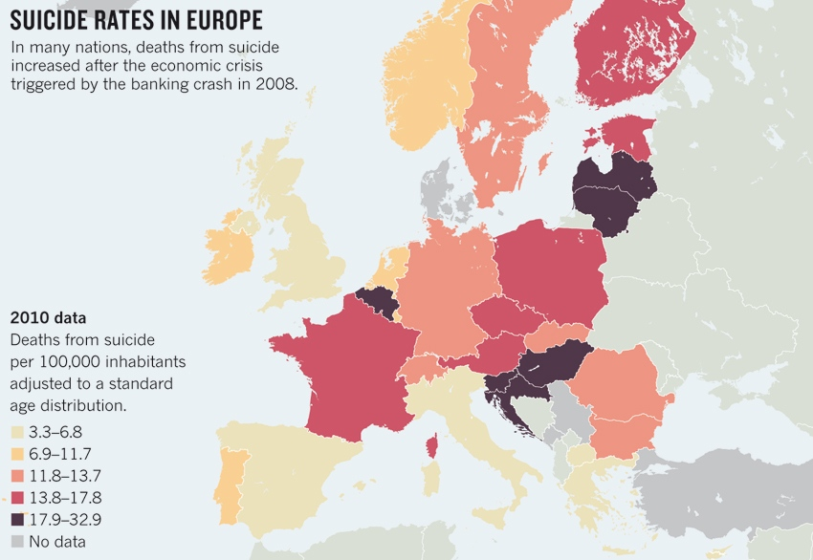

Slide 40
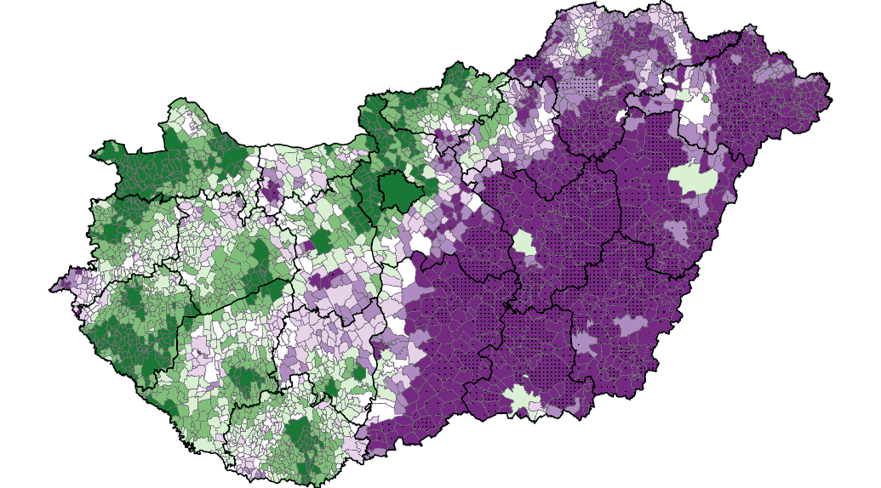
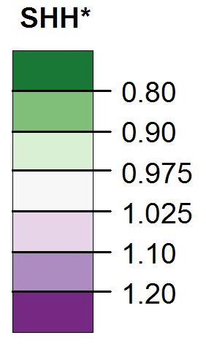
„Szándékos önártalom (BNO: X60-X84)” okozta korai halálozás (15-64) alakulása (2008-2012)

Slide 41
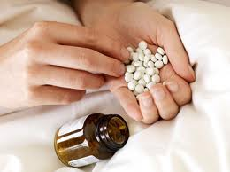
A befejezett öngyilkosság leggyakoribb módszerei hazánkban
Önakasztás
Szándékos önmérgezés
Magas helyről leugrás
Mozgó jármű elé ugrás
Lőfegyver
Vágó, szúró eszköz
Vízbefulladás
Áramütés, egyéb

Slide 42
Az öngyilkosság multikauzális
Pszichiátriai betegség
Személyiségzavarok
Neurobiológia
Impulzivitás
Alkohol és drogfüggés
Reménytelenség
Organikus betegség
Öngyilkosság
Betegség a családban
Módszerek elérhetősége
Pszichológiai tényezők
Súlyos életesemények
Korábbi öngyilkossági magatartás

Slide 43
Elsődleges rizikófaktorok
Pszichiátriai betegség
Megelőző öngyilkossági kísérlet
A szuicid szándék verbalizációja
Közös jellemző: „normális" körülmények között nincsenek jelen, és jól körvonalazható időintervallumhoz kötöttek, az adott egyénre aktuálisan jellemzők, befolyásolhatók.

Slide 44
Másodlagos rizikófaktorok
Koragyermekkori veszteségek
Munkanélküliség, illetve komoly anyagi problémák
Súlyos negatív életesemények
Dohányzás - rendkívül gyakran társul depresszióval, szkizofréniával és alkoholizmussal – szintén rizikófaktor, az öngyilkosok között a dohányosok gyakorisága többszörös.
Izoláció

Slide 45
Harmadlagos rizikófaktorok
Férfi nem
Serdülő korosztály
Idős nők
Tavasz
Premenstruum
A nap első harmada

Slide 46
Az öngyilkosság leggyakoribb két oka
Depresszió
Krízisállapot

Slide 47
Az akut öngyilkossági veszély indikátorai
Öngyilkossági gondolatok.
Reményvesztettség és bűntudat. A cselekvés kényszerítő érzése („Nem bírom tovább!“).
Erős narcisztikus sértettség.
Izgatott, agresszív viselkedés (Drog-és alkoholfüggőségben emelkedett rizikó).
Erősödő visszahúzódás az emberektől, a közösségtől.
Búcsú az emberektől, értéktárgyak elajándékozása, az utolsó lépésekre utaló cselekedetek (végrendelet, biztosítás, iratok).
Öngyilkosságra utaló nyílt vagy rejtett közlések.
Konkrét öngyilkossági tervek vagy öngyilkossági előkészületek.

Slide 48
Leggyakoribb tévhitek az öngyilkossággal kapcsolatban
Semmilyen módon nem lehet rájönni, hogy ki készül öngyilkosságra.
Aki komolyan gondolja, hogy önkezével vessen véget az életének, az nem beszél erről.
Ha valaki túléli az öngyilkossági kísérletet, akkor csak a figyelmet akarta felhívni magára és manipulálni a környezetét.
Aki öngyilkosságot követ el, az mentálisan beteg.
Az öngyilkosság legfőbb oka a munkanélküliség és a szegénység, az egyén nem sokat tehet a megelőzés érdekében.
Vannak olyan problémák amire csak az öngyilkosság a megoldás.

Slide 49
A szuicidalitás különböző stádiumai
Alacsony
öngyilkossági
veszély
Magas
öngyilkossági
veszély
Az érintett személyek száma
Öngyilkossági
tervek
Előkészületek
Passzív
Öngyilkossági
gondolatok
Öngyilkossági
halálvágy
cselekmények
Mérlegelés
Ambivalencia
Elhatározás
Notes:
Pöldingertől származik e szakaszok meghatározása. A prevenció szempontjából legfontosabb a mérlegelés és ambivalencia időszaka. Az elhatározás fázisában már ritkán kérnek segítséget. A szuicid cselekmény kivitelezése általában az elhatározást követő 6-12 órában történik. Ilyenkor az intervenciós lehetőség már erősen korlátozott. Fontos: E fázisok egyes esetekben nagyon gyorsan zajlanak le, vagy kimaradnak.

Slide 50
A preszicidális szindróma (Cry for help)
Bár az öngyilkosok relatíve kis hányada közli konkrétan szándékát, részletes vizsgálatok a (tudatos és nem tudatos) indirekt jelzések egész skáláját tárták fel (halálvágy verbalizálása, búcsúlevél, végrendelkezés, gyógyszerek gyűjtögetése, fegyver vásárlása stb.), amelyeket az öngyilkosjelölt közvetlen környezetének lead. Ez a „cry for help"-nek nevezett jelenség az öngyilkossági szándékhoz való ambivalens viszonyulást fejezi ki.

Slide 51

Az öngyilkos nem meghalni szeretne elsősorban, hanem másképp élni !

Slide 52
Preszuicidális szindróma -
A „cry for help” három alapeleme
Beszűkülés
Agresszív indulat
Fokozott, erőteljes öngyilkossági fantáziák
Többféle értelemben jelenik meg: a gondolkodás merev, sematikus, érzelmi beszűkülés, emberi kapcsolatok leértékelődése, izoláció vagy függőség
A beteg frusztrálható, a nagy indulati feszültség a pszichológiai gátló folyamatok miatt nem tud megjelenni, önmaga ellen fordul
Érzékletes képekben jelennek meg problémái, körvonalazódik az öngyilkosság kivitelezése

Slide 53
Öngyilkosság - összefoglaló
Az öngyilkosság multifaktoriális, leggyakoribb kiváltói a depresszió és a krízis
„Cry for help” – az öngyilkosságot megelőzően, gyakran más indokkal segítőhöz fordulás
Ha az öngyilkossági cselekedet végrehajtása késleltethető, akkor nagy a valószínűsége annak, hogy a személy túléli.
Együttérző, kliens-központú kommunikáció. Értő figyelem.
Kérjünk segítséget!
Sürgősségi beutalással 72 óráig pszichiátriai osztályon kezelhető.

Slide 54

KRÍZIS-ÁLLAPOT
és a
KRÍZISBEN LÉVŐK TÁMOGATÁSÁNAK
alapelvei

Slide 55
Krízis-állapot és öngyilkossági veszélyeztetettség I.
Akkor alakul ki, ha:
a személy kénytelen váratlan, veszélyeztető – általában külső – körülményekkel szembenézni,
ezek fenyegető közelsége mindennél fontosabbá válik számára,
a helyzetet szokásos problémamegoldó eszközeivel sem elkerülni, sem megoldani nem tudja, energiatartalékai nem elegendőek.
A krízis nem betegség, de betegséggé válhat! Kialakulhatnak: depresszió, pszichoszomatikus betegségek stb, és jelentős lehet az öngyilkossági veszélyeztetettség!

Slide 56
Krízis-állapot és öngyilkossági veszélyeztetettség II.
A krízist kiváltó események:
  a különféle élethelyzeti változások, és az általuk kiváltott nagy érzelmi megterhelés.
Legfontosabb krízist provokáló események:
  katasztrófák,
  kapcsolati konfliktusok, fontos személyek vagy fontos dolgok elvesztése (tárgyvesztés):
    hozzátartozó halála, válás, betegség, egzisztenciális krízis stb.
    6-8 hét az akut szakasz

Slide 57
Krízisben levő ember jellemzői
Figyelme a problémára szűkül be, azon belül is apró részletekre.
Mintha állandóan a helyzet megoldásán, magyarázatán tűnődne, ugyanakkor félelmek, szorongások gyötrik.
Sok mindent tud a problémáról, de ismereteit nem tudja rendszerezni, átgondolni
Érzelmi reakcióit gyengén tudja kontrollálni, nagyon impulzív, vagy éppen dermedt.
Napi tevékenységét alacsony szinten végzi.
Az emberekhez való kapcsolata megváltozik, aszerint ítél meg mindenkit, hogy kap-e segítséget tőlük.
A jövő-jelen-múlt kapcsolata, folytonossága szétzilálódik, a krízishelyzetben sokszor megtapad a személy, a múltban él, nem igazítja hozzá vágyait a realitáshoz, a jövőre vonatkozó tervek hiányoznak (pl. válási traumánál megtapad).

Slide 58
Krízis-állapot és öngyilkossági veszélyeztetettség
Krízisben lévők támogatása:
Stresszt enyhíteni, támogatást nyújtani!
Minimális célja a válságállapot elhárítása, gyors, hatékony beavatkozás, a segítő környezet bevonásával, intézkedésekkel (pl. családtagok, barátok bevonása stb.), a korábbi egyensúlyi állapot visszaállítása.
Alapelvek (N. Farberow nyomán):
  Azonnaliság - immediacy.
  Probléma-közeliség - proximity
  Elkötelezettség. – commitment.
  Együttműködés – concurrence.
  Várakozás-teliség – expectancy.

Slide 59
Fontos kérdések öngyilkossági veszély esetén
Az értékelés szempontjából a döntő kérdés: mennyire valószínű a kivitelezés?
Nyíltan és precízen kérdezzünk, az általánostól a konkrét felé haladva a kérdésekkel:
Öngyilkosság gondolatok?
„Pontosabban hogy érti azt, hogy jobb lenne a halál?“
Halálvágy?
„Volt úgy, hogy nehéz élethelyzetben a halálra gondolt?“
Aktív tervezés?
„Pontosan mire gondol, amikor azt mondja, hogy meg szeretné ölni magát?“
Konkrét öngyilkossági gondolatok?
„Gondol néha az öngyilkosságra is?“
Előkészületek?
„Milyen gyakran és milyen hosszan gondol az öngyilkosságra?“
Öngyilkossággal kapcsolatos kijelentések?
„Beszélt már erről valakivel?“
Korábbi kísérletek?
„Tett már valaha kísérletet arra, hogy kioltsa életét?“
A kikérdezés nyomán oda juthat, hogy akut szuicid veszéllyel van dolga!
Tartalékok, erőforrások?
„Vannak dolgok, amelyek életben tartják?
Notes:
A gyakorlatlan segítők vonakodnak attól, hogy konkrét, jól strukturált kérdéseket tegyenek fel. Rövid példán mutassa be a kérdezés technikáját, és legyen nagyon konkrét (lsd. a következő diát).

Slide 60
Az öngyilkossági veszélyben való személlyel ajánlott kommunikáció
Ajánlások:
  értő figyelem
  elfogadás, empátia
  érintett érzéseire, gondolatai irányuló gondolatok
  érzések, gondolatok visszatükrözése
  az elmondottakhoz közvetlenül kapcsolódó, nyitott kérdések
Kerülendő kommunikáció:
  a segítő szerepének hangsúlyozása, a segítő attitűdjének előtérbe helyezése, példák a segítő életéből
  bagatellizálás, megnyugtatás („Szedje össze magát!”, „Nyugodjon meg!”, „Ezt többször is elmondta már”, „Minden jóra fordul.”)
  konkrét megoldások, javaslatok
  zárt, szuggesztív kérdések

Slide 61
Eljárás akut öngyilkossági veszély esetében
Időt kell nyerni! Az öngyilkossági veszélyeztetettség általában nem tartós állapot. Az akut szuicidális krízis viszonylag gyorsan lecsenghet.
  Ha az öngyilkossági cselekedet végrehajtása késleltethető, akkor nagy a valószínűsége annak, hogy a személy túléli.
Együttérző meghallgatás, értő figyelem. (Tanácsadás, megoldás adása nem szükséges, nyugodt, megértő meghallgatás elegendő)
Segítség igénybevétele. Bevonhatóak-e a hozzátartozók? Volt-e, van-e pszichiátere? Jó-e a kapcsolata a családorvosával? Hol van a legközelebbi pszichiátriai osztály?
  Szükség esetén el kell kísérni az orvoshoz, a kórházba!
Notes:
Közvetlen szuicid veszély esetében azonnal intézkedni kell. Nem elegendő beutalni, hanem gondoskodni kell arról, hogy a személy el is menjen.Szükség esetén a segítő maga kell, hogy elvigye, elkísérje.

Slide 62
Sürgősségi beutalás pszichiátriai osztályra
„Közvetlenül veszélyeztető magatartás: a beteg - pszichés állapotának akut zavara következtében - saját vagy mások életére, testi épségére, egészségére közvetlen és súlyos veszélyt jelent.”
(1997. évi CLIV törvény az egészségügyről)
  Önveszély vagy mások veszélyeztetése esetében, ha a páciens nem együttműködő
  Rendőrség és mentők értesítése.
  Mentősök és rendőrség pszichiátriai osztályra szállítják.
  A beteg 72 órát tölthet beleegyezése ellenére pszichiátriai osztályon.
  A pszichiátriai intézet 24 órán belül kezdeményezi a bíróságnál a kötelező pszichiátriai intézeti gyógykezelés elrendelését. A bíróság 72 órán belül határozatot hoz. A bíróság határozatának meghozataláig a beteg ideiglenesen az intézetben tartható.
Notes:
Gesetzliche Grundlagen von Unterbringungen:
1. Selbst- o. Fremdgefährdung: öffentlich-rechtliche Unterbringung.
Juristische Grundlage: ländereigene Gesetze (Voraussetzung
zur Unterbringung unterscheiden sich zwischen den
Bundesländern nicht wesentlich).
Antragsberechtigt: Verwaltungsbehörde und die entsprechende
Einrichtung/Klinik
Gegen Willen des Patienten: Antragsfrist 1 Tag, in BaWü 3 Tage.
Formale Voraussetzungen für richterlichen Beschluss zur
Unterbringung: fachärztliches Gutachten und persönliche
Anhörung des Betroffenen.
2. Unterbringung von Minderjährigen und von Erwachsenen, die
unter gesetzlicher Betreuung stehen: zivilrechtliche Unterbringung.
Bei fehlender Einwilligung seitens des Patienten genügt die bloße
Behandlungsbedürftigkeit als Unterbringungsanlass.
Vormund / Betreuer muss beim zuständigen Vormundschaftsgericht
Unterbringung unverzüglich veranlassen.
Formale Voraussetzungen für richterlichen Beschluss:
fachärztliches Gutachten und persönliche Anhörung des Betroffenen.

Slide 63
A krízis kezelése
Öt alapvető feladat a krízis rendezésére
A helyzet személyes jelentőségének értelmezése és megértése.
A realitással és a külső körülményekkel való szembesülés.
A kapcsolat fenntartása a potenciális segítőkkel.
A helyzet kiváltotta érzelmek egyensúlyának megteremtése
Az elegendő én-erő és kompetencia megteremtése és megtartása

Slide 64
A krízis kezelése
Azok a lépések, amelyeket meg kell tennünk a krízis kezelése során:
kapcsolatteremtés, -fenntartás, információk a kliensről;
a fokális probléma azonosítása;
a veszélyeztetettség (mértékének) megállapítása;
a személyiség demoralizáltságának felmérése;
a segítő erőforrások felmérése és mozgósítása;
A terápiás terv megfogalmazása és a megfelelő akciók megindítása;
A saját kompetencia állandó mérlegelése.

Slide 65
A segítő szerepe
Segítő bárki lehet, aki e terhet elviseli, és el tudja kerülni a túlzott azonosulást.
Nem kell végleges megoldást találni és keresni!!! Csak átvészelni a napokat!!! Időt nyerni!! A súlyos öngyilkossági késztetés általában gyorsan csökken.
A segítő sokszor megdermed, visszahúzódik saját szorongásai miatt. Akut krízisben nagy indulatokra, érzelmekre lehet számítani. A segítő feladata, hogy együttérzően engedje ezek megnyilvánulásait.
Időigényes. Sokszor mondja el a személy ugyanazt , aminek fontos feszültségcsökkentő szerepe van. A biztatás fontos, mivel értéktelennek, gyengének érzi magát, de hamis biztatás, hamis reménykeltés hiba!! Hiba olyat ígérni, amit nem tudunk teljesíteni!!
Segítő szerepe: támogatja és segít tudomásul venni a valóságot.
Aktív beavatkozás akkor kell, ha veszélyes lépésre készül a személy. Befolyásolás könnyebb a krízisben, fokozott szuggesztibilitást csak arra használjuk, hogy a helyzetet átvészelje
Esetleg orvoshoz kell juttatni – napokig tartó álmatlanság, depresszió, öngyilkossági fantáziák, utalások, vagy konzultáció pszichiáterrel, telefonos elsősegély helyekkel.

